Slide 1
Проектная работа Игра ‘Doom Knight’
Выполнил
Митякин Роман

Slide 2
Описание игры
Doom Knight – это игра о рыцаре, который попал в средневековый замок и пробирается через препятствия в виде враждебных существ. Суть игры – добраться к выходу, не задев врагов.

Slide 3
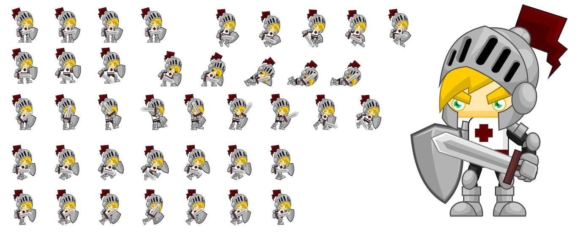
Главный герой

Slide 4
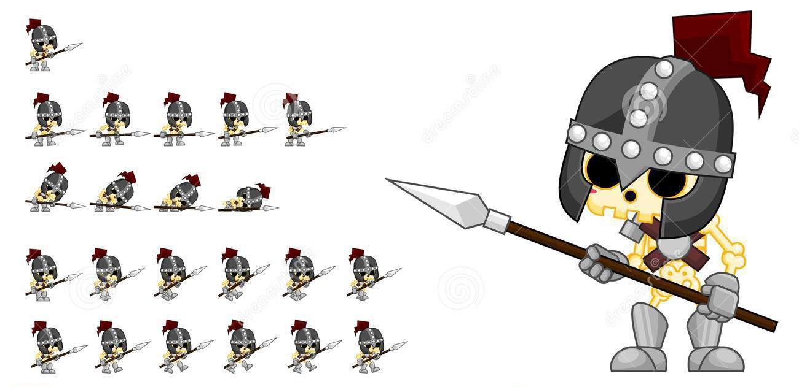
Враждебный персонаж: скелет

Slide 5
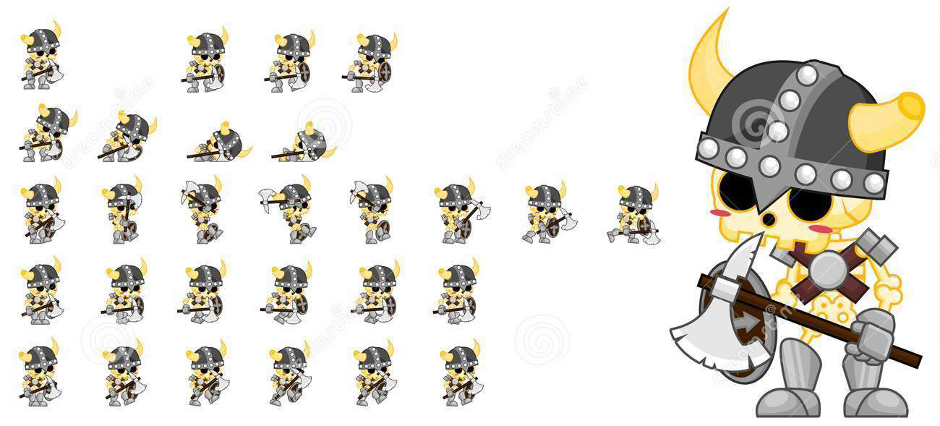
Враждебный персонаж: скелет-дровоссек

Slide 6


Сферо-пушка

Slide 7
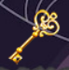
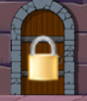

Дополнительные спрайты

Slide 8
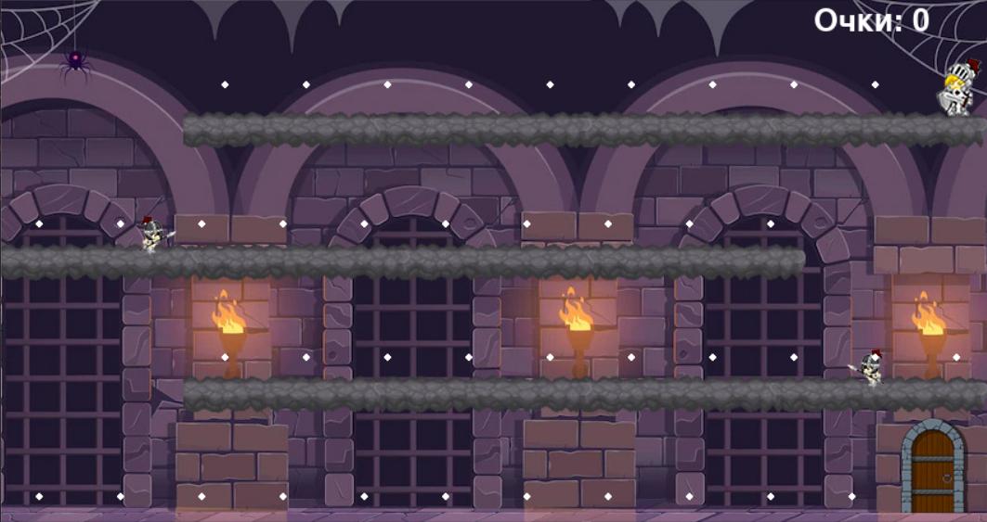
Механика игры

Slide 9
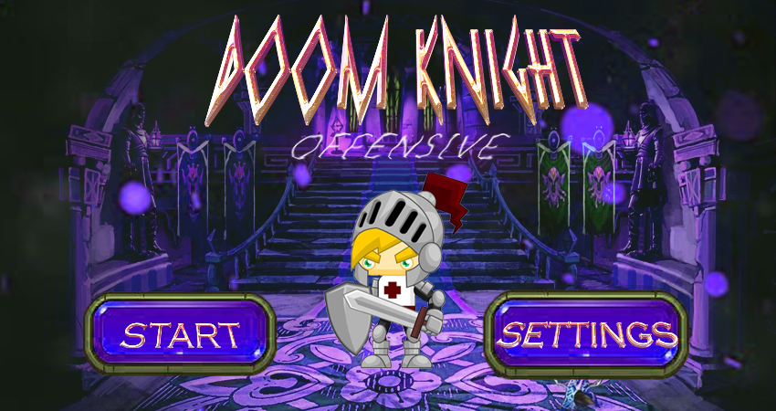
Главный экран

Slide 10
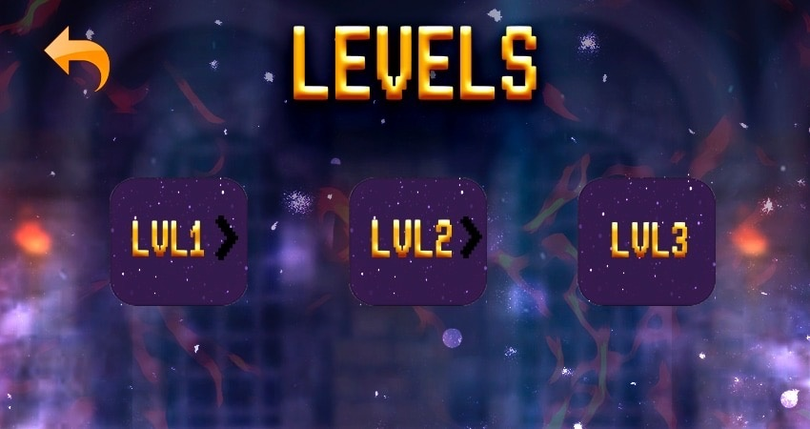
Экран выбора уровней

Slide 11
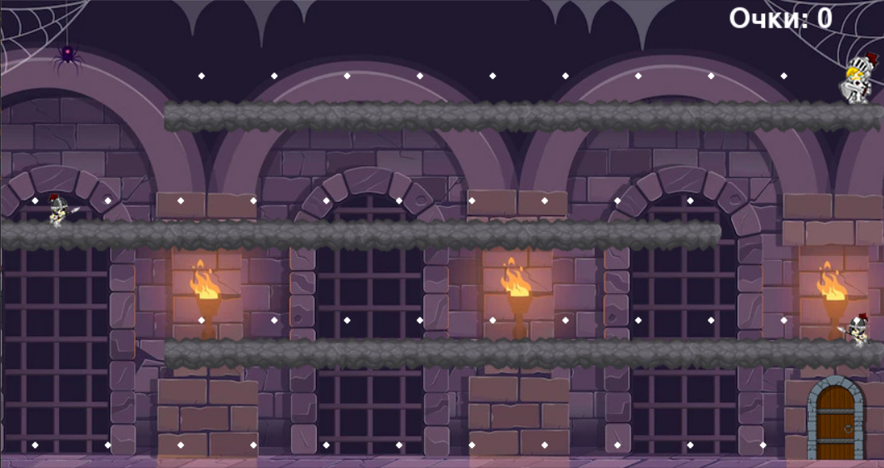
Уровень 1

Slide 12
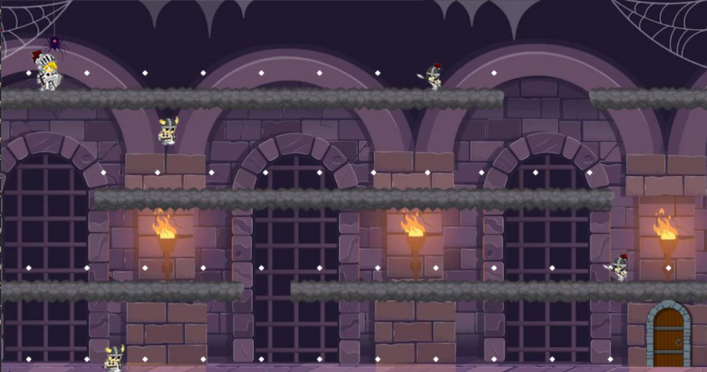
Уровень 2

Slide 13
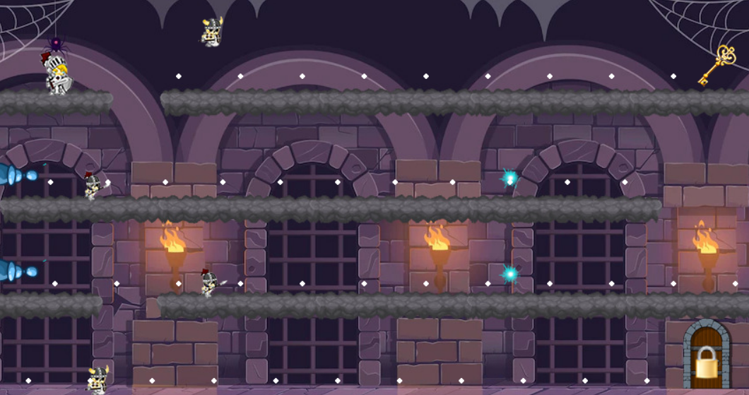
Уровень 3

Slide 14
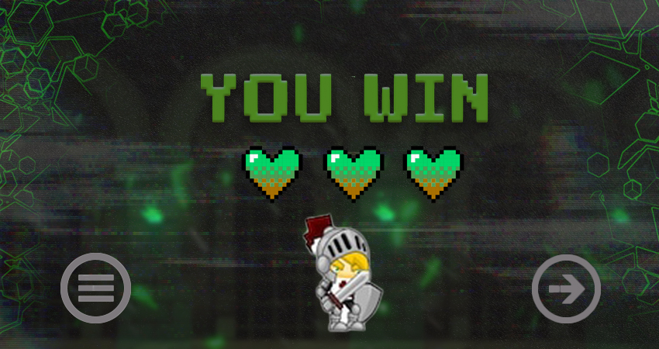
Экран после победы

Slide 15
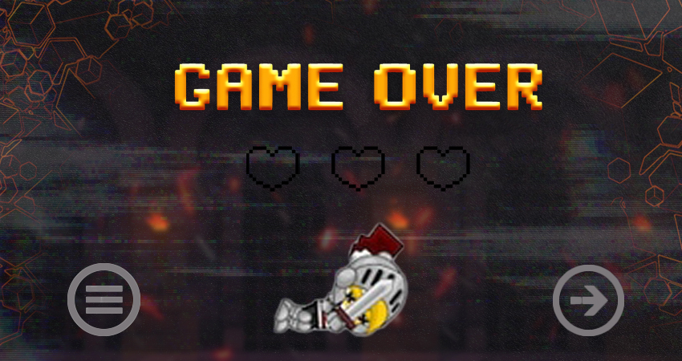
Экран после поражения

